Slide 1
集合
ArrayList类

Slide 2
集合
在前面的章节中介绍过在程序中可以通过数组来保存多个对象，但在某些情况下无法确定到底需要保存多少个对象，此时数组将不再适用，因为数组的长度不可变。
JDK中提供了一系列特殊的类，这些类可以存储任意类型的对象，并且长度可变，统称为集合。
集合按照其存储结构可以分为两大类，即单列集合Collection和双列集合Map，

Slide 3
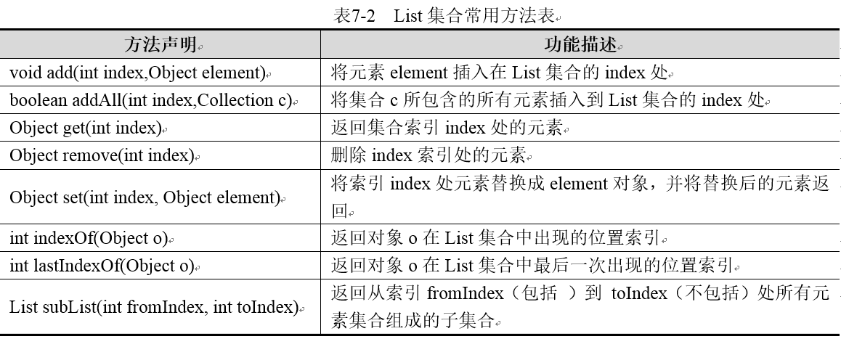
List接口
队列List
7.2.1 List接口简介

Slide 4
List接口
ArrayList集合
  ArrayList是List接口的一个实现类，它是程序中最常见的一种集合
  在ArrayList内部封装了一个长度可变的数组对象，当存入的元素超过数组长度时，ArrayList会在内存中分配一个更大的数组来存储这些元素，因此可以将ArrayList集合看作一个长度可变的数组
  ArrayList集合中大部分方法都是从父类Collection和List继承过来的，其中add()方法和get()方法用于实现元素的存取。

Slide 5
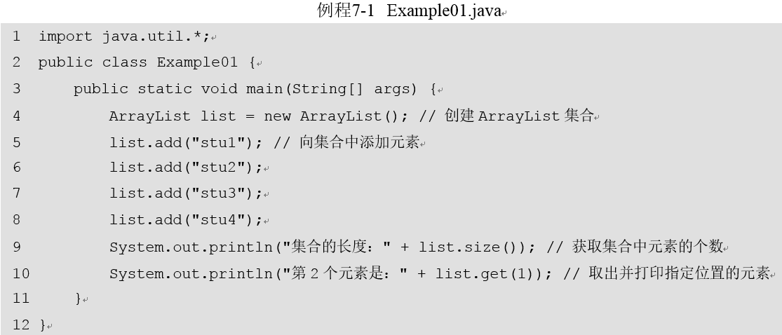

List接口
ArrayList集合
  接下来通过一个案例来学习ArrayList集合如何存取元素

Slide 6
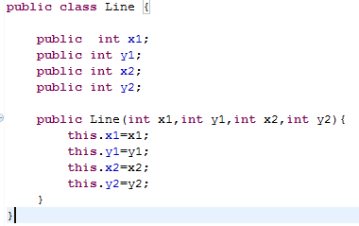
创建Line类
队列List
line1
line2
line3
Line4 ……
存储Line对象
ArrayList list=new ArrayList();
Line line1=new Line(10,10,30,30);
list.add(line);
//取出list中的对象，并进行类型转换
Line line= (Line) list.get(0);
g.drawLine(line.x1,line.y1,line.x2,line.y2);

Slide 7
课堂作业：
利用ArrayList集合类
  绘制3条直线
  绘制3个矩形

